Slide 1
KONSEP DASAR MANAJEMEN

Slide 2
KONSEP UTAMA
Organisasi (Organizations):
Beberapa orang bekerja bersama dan mengkoordinasikan kegiatannya guna mencapai tujuan tertentu
Tujuan (Goal):
Kondisi masa depan yang diinginkan yang harus dicapai organisasi.
Manajemen (Management):
Proses penggunaan sumber daya organisasi untuk mencapai tujuan yang telah ditetapkan melalui perencanaan (planning), pengorganisasian (organizing), pengarahan (Leading), dan pengendalian (controlling).

Slide 3
KONSEP UTAMA LAINNYA
Sumber daya (Resources):
Aset organisasi yang meliputi:
SDM (People)
Teknologi/Mesin (Machinery)
Bahan dasar (Raw materials)
Informasi, ketrampilan (skills)
Modal keuangan (Financial capital)
Para manajer dan SDM bertanggung jawab untuk mengawasi (supervising) penggunaan sumber daya organisasi yang sifatnya sangat terbatas dalam rangka mencapai tujuan.

Slide 4
Pencapaian Kinerja Optimal
Organisasi harus mampu memberikan yang terbaik atas produk (good & service) yang dibutuhkan masyarakat.
Pemerintah berusaha memberikan pelayanan terbaik bagi masyarakat di segala bidang kehidupan: pendidikan, kesehatan, ekonomi, hukum, dan sebagainya.
Para dokter, perawat, dan petugas layanan keseharan berupaya memberikan yang terbaik untuk penyembuhan pasien.
Perusahaan penerbangan memberikan layanan terbaik sehingga penumpang merasa nyaman dan aman.

Slide 5
Kinerja Organisasi
Efisiensi dan efektifitas merupakan ukuran umum pencapaian kinerja organisasi
Berkaitan dengan penggunaan sumber daya dan pencapaian tujuan.
Efisien (Efficiency):
Suatu ukuran yang menunjukkan seberapa “hemat” sumber daya yang digunakan untuk mencapai tujuan → umumnya dilakukan minimalisasi penggunaan sumber daya untuk mencapai tujuan yang sama.
Efektifitas (Effectiveness):
Suatu ukuran ketepatan (appropriateness) dari tujuan yang ditentukan (apakah tujuan tersebut tepat?), dan tingkat (degree) pencapaian tujuan tersebut (minimal, maksimal, optimal) → organisasi dikatakan efektif jika manajer memilih/menentukan tujuan yang benar dan mampu mencapainya.

Slide 6
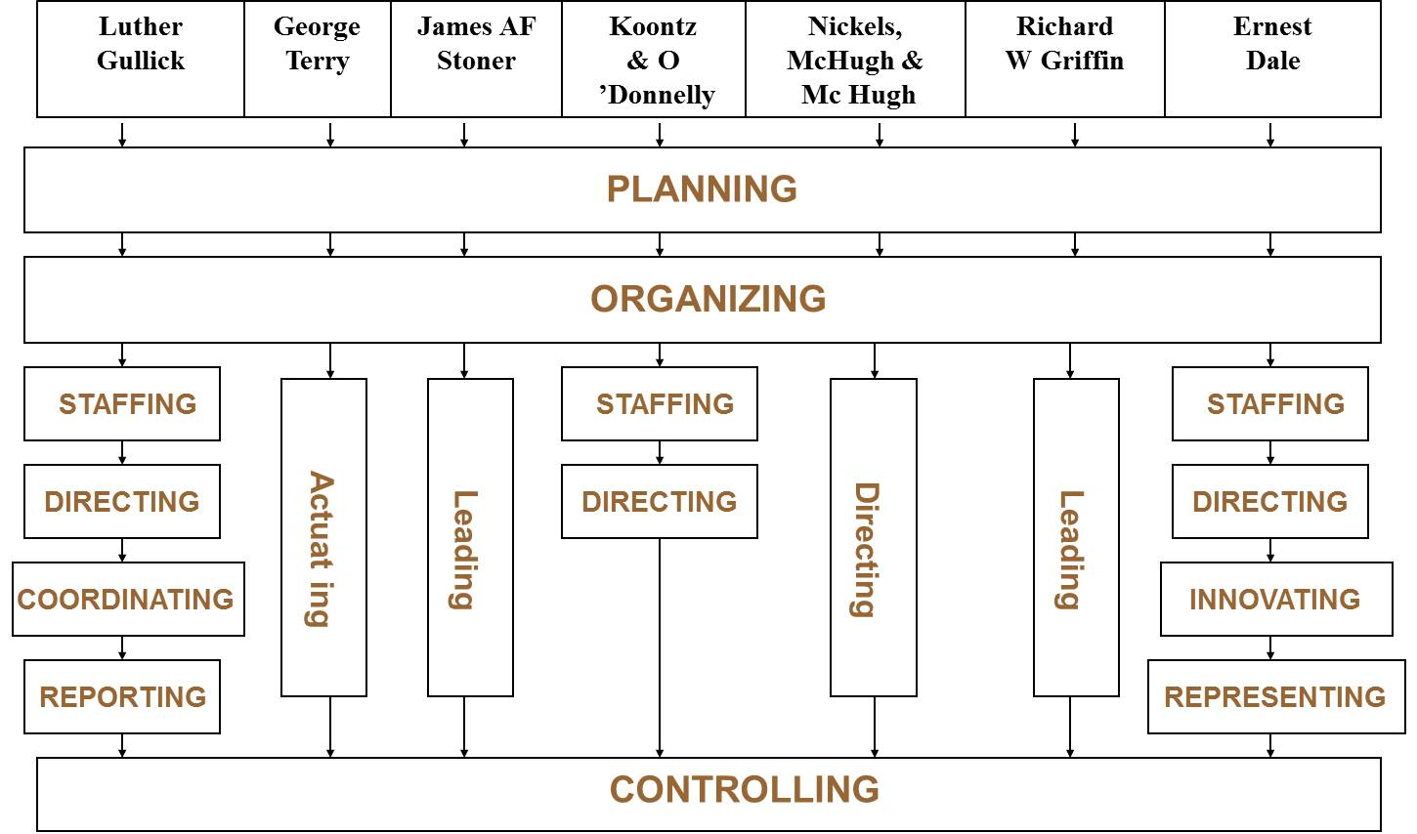

Slide 7
Fungsi-fungsi Manajerial
Henri Fayol pertama kali menguraikan adanya 4 (empat) fungsi manajerial.
Fayol adalah CEO sebuah perusahaan besar pertambangan pada akhir 1800-an.
Manajer pada semua tingkat/level melaksanakan semua fungsi:
Perencaan (planning)
Pengorganisasian (organizing)
Pengarahan (leading/comanding)
Pengkoordinasian (coordinating)
Pengendalian (controlling)

Slide 8
Hubungan 4 Fungsi Manajemen
Perencanaan:
Penetapan Tujuan
Pengendalian:
Monitor & Pengukuran
Pengorganisasian:
Penetapan Tujuan
Pengarahan:
Koordinasi

Slide 9
PERENCANAAN
Perencanaan merupakan proses yang dilakukan manajer untuk mengidentifikasi dan menentukan tujuan yang tepat (appropriate goals) dan sejumlah tindakan (courses of action).
3 tahapan utama dalam perecanaan:
1. Tujuan apa yang harus dicapai?
2. Bagaimana tujuan dapat dicapai?
3. Bagaimana alokasi sumberdaya?
Fungsi perencanaan menentukan seberapa efektif dan efisien organisasi serta strategi yang dipilih.

Slide 10


Slide 11
Pengorganisasian
Dalam pengorganisasian, manajer menciptakan struktur dari hubungan pekerjaan diantara semua anggota organisasi yang memungkinkan mereka dapat bekerja bersama dalam mencapai tujuan.
Manajer mengelompokkan SDM ke dalam bagian/departemen berdasarkan tugas dan pekerjaan yang dilaksanakan.
Juga dibuat lay out garis kewenangan dan tanggung jawab setiap orang/posisi.
Struktur organisasi (organizational structure) merupakan hasil yang diperoleh dari fungsi pengorganisasian.
Dengan struktur organisasi, manajer dapat mengkoordinasikan dan memotivasi pegawai.

Slide 12
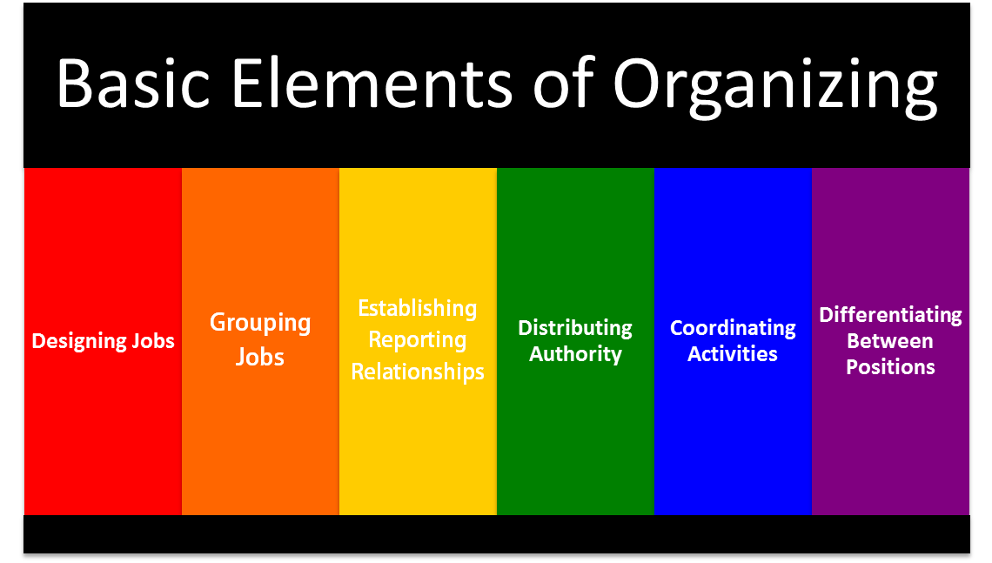

Slide 13
Pengkoordinasian
Sinergi dan kerjasama antara anggota/kelompok/bagian/badan/cabang untuk mencapai tujuan organisasi
Menjaga komunikasi antar anggota, antar manajer, antar bagian, maupun dengan organisasi eksternal

Slide 14
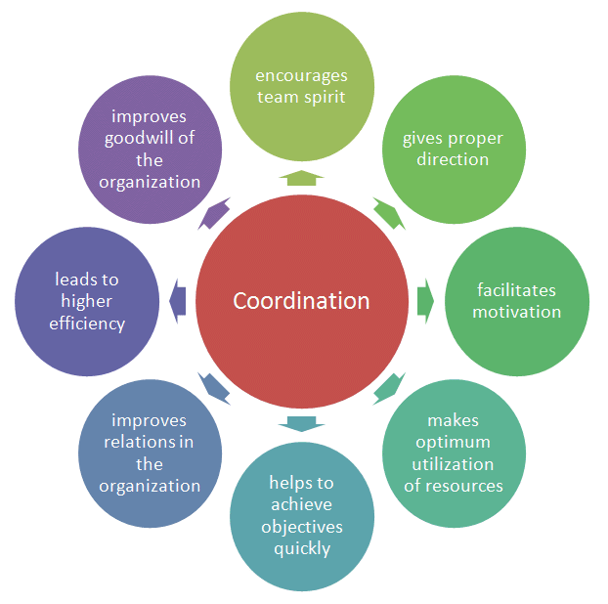

Slide 15
Pengendalian
Inti pengendalian adalah evaluasi evaluate kinerja organisasi mencapai tujuan yang telah ditentukan dan melakukan tindakan perbaikan/koreksi untuk memperbaiki kinerja.
Para manajer memantau pegawai, bagian/departeme, dan organisasi secara keseluruhan sesuai dengan kriteria pencapaian kinerja yang diharapkan.
Selanjutnya diupayakan pula serangkaian tindakan untuk meningkatkan kinerja sesuai “standar”.
Hasil fungsi pengendalian adalah pengukuran akurat terhadap kinerja dan regulasi untuk peningkatan efisiensi dan efektifitas organisasi.

Slide 16
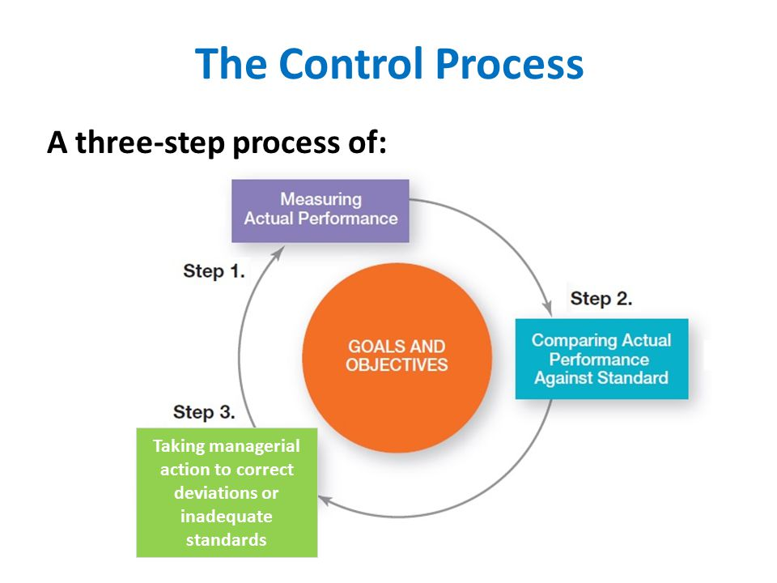

Slide 17
Pengarahan
Manajer menentukan arah (direction), merumuskan “a clear vision “ agar semua pegawai dapat mengikuti dengan mudah, serta membantu pegawai memahami peranan masing-masing.
Kepemimpinan (leadership) merupakan instrumen manajer dengan menggunakan power, influence, vision, persuasion,dan communication skills.
Hasil fungsi pengarahan adalah high level motivasi dan komitemen pegawai terhadap organisasi.

Slide 18
Level Manajemen
Organisasi memiliki 3 tingkat/level manajer:
1. First-line Managers: bertanggung jawab terhadap kegiatan sehari-hari, mengawasi SDM dalam bekerja sesuai standar pelayanan atau produk yang dihasilkan.
2. Middle Managers: melakukan supervisi first-line managers. Juga bertanggung jawab untuk menemukan cara terbaik menggunakan sumber daya untuk mencapai tujuan.
3. Top Managers: bertanggung jawab terhadap pencapaian kinerja seluruh/lintas bagian/departemen; serta menentukan tujuan organisasi dan memantau middle managers.

Slide 19
Tingkat Manajemen dan Posisi Non-manajemen
Top Managers
Middle Managers
First-line Managers
Non-manajemen

Slide 20
Trend Manajemen
Pemberdayaan (Empowerment)
Memperluas tugas dan tanggung jawab pegawai (di sektor publik: miskin struktur, kaya fungsi).
Para pengawas (supervisors) diberdayakan untuk secara kreatif mampu membuat keputusan alokasi sumber daya.
Tim Mandiri (Self-managed teams)
Memberi pegawai tanggung jawab untuk mengawasi pekerjaan dirinya sendiri.
Bagian/tim dapat memantau anggota dan kualitas pekerjaannya.

Slide 21
Restrukturisasi
Salah satu fenomena menonjol dalam manajemen kontemporer adalah restrukturisasi.
Top Management berusaha menemukan metode yang tepat untuk melakukan restrukturisasi dalam rangka efisiensi.
Downsizing:
Merupakan metode dengan menghilangkan (eliminate) atau mengurangi pekerjaan (jobs) di semua level manajemen.
(+) Organisasi lebih efisiens.
(-) keluhan pegawai dan komplain masyarakat atas layanan yang diberikan.

Slide 22
Peran Manajemen
Mintzberg.
Merupakan sejumlah tugas tertentu yang dilakukan pegawai berdasarkan posisi masing-masing.
Peran manajemen merujuk pada kondisi dalam dan luar organisasi.
3 kategori peran manajemen:
1. Interpersonal
2. Informational
3. Decisional

Slide 23
Peran Interpersonal
Asumsi dasar: manajer mengkoordinasi dan berinteraksi dengan pegawai serta memberikan arah bagi organisasi.
Figurehead role:
Simbol bagi organisasi dan menentukan semua tindakan untuk mencapai tujuan.
Leader role:
Melatih, konsultasi, mentor, dan mendorong pencapaian kinerja tinggi.
Liaison role:
“link” dan koordinasi semua pihak baik internal maupun eksternal untuk membantu pencapaian tujuan.

Slide 24
Peran Informasi
Berkaitan dengan tugas yang dibutuhkan untuk memperoleh dan menyampaikan informasi bagi manajemen.
Monitor role:
Analisis informasi dari lingkungan internal dan eksternal.
Disseminator role:
Manajer menyampaikan (transmits) informasi untuk mempengaruhi sikap dan perilaku pegawai.
Spokesperson role:
Menggunakan informasi untuk mempengaruhi (opini) semua pihak.

Slide 25
Peran Pengambilan Keputusan
Berkaitan dengan metode untuk merumuskan perencanaan strategi dan utilisasi sumber daya untuk mencapai tujuan.
Entrepreneur role:
Memutuskan program baru sebagai inisiasi dan investasi.
Disturbance handler role:
Bertanggung jawab menangani peristiwa yang tidak diinginkan.
Resource allocator role:
Alokasi sumber dari diantara fungsi dan bagian; menentukan anggaran bagi manajer di bawahnya.
Negotiator role:
Melakukan negosiasi sebagai instrumen solusi bagi semua pihak (manajer, serikat pekerja, pelanggan).

Slide 26
Skills Manajerial
3 skill untuk efektifitas peran manajer:
1. Conceptual skills: kemampuan menganalisis dan diagnosa situasi dan menemukan penyebab-dampaknya.
2. Human skills: kemampuan memahami, mengembangkan alternatif, mengarahkan, dan mengendalikan perilaku pegawai.
3. Technical skills: pengetahuan tentang pekerjaan tertentu sebagai persyaratan untuk melaksanakan tugas: marketing, akuntansi, mengelola SDM, atau proses produksi.
Semua skill tersebut dapat diperoleh melalui pelatihan formal, atau kegiatan lainnya.

Slide 27
Hubungan Level Manajemen dan Kebutuhan Skills
Top
Managers
Middle
Managers
Line
Managers
Konseptual
Kemanusiaan
Teknis

Slide 28
Tantangan Manajemen
Globalisasi: peningkatan jumlah organisasi yang terlibat → kompetisi.
Membangun competitive advantage melalui peningkatan efisiensi, kualitas, inovasi, dan kreatifitas.
Penegakan etika.
Penggunaan teknologi informasi.
Membangun mentalitas kewirausahaan

